Slide 1
Informationen 2. Fremdsprache & WPK ab Jahrgang 6 05. Juni 2020 Gesamtschuldirektor Herr Dr. Schinze-Gerber & Didaktische Leiterin (komm.) Frau Ellrott

Slide 2
Zweite Fremdsprache & Wahlpflichtkurse 2020/21 (Jg. 6)
Variante 1
2. Fremdsprache
4-stündig/Woche
Wahl von 6-10
Erhöhter Anforderungsbereich
Französisch
Spanisch
Schreibwerkstatt (De)
Mitreden, Verantwortung tragen, Demokratie erleben (GSL)
Variante 2
2 x WPK
Je 2-stündig/Woche
Jg. 6: 1 Jahr
Jg. 7/8: 2 Jahre
Jg. 9/10: 2 Jahre
2 Bänder
Geschichten erleben und gestalten (De)
Tierhaltung und Umweltschule (NTW)
Ballsportarten (Sp)
Bei den WPK-Angeboten handelt es sich um Beispielangebote!
Freilichtmalerei (Ku)
Notes:
Anforderungen Sprachen: Empfehlung – De & En: „e“

Slide 3
Zweite Fremdsprache und Abitur
Für das spätere Abitur wird eine „weitergeführte Fremdsprache“ gefordert, d.h. für die Schülerinnen und Schüler der IGS Burgwedel:
Variante 1:
Spanisch oder Französisch werden von 6-10 durchgehend gelernt.
Im Abschlusszeugnis Klasse 10 wird die zweite Fremdsprache mindestens mit „ausreichend“ bewertet.
Variante 2:
In der Oberstufe wird eine neue Fremdsprache durchgehend bis zum Abitur gelernt.

Slide 4
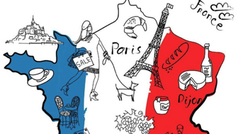
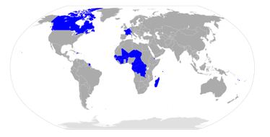
Französisch - Frau Hölter -
Themen
„Ich und die anderen“
„Jugendliche in ihrem unmittelbaren Erfahrungsbereich“
„Gesellschaftliches und kulturelles Leben“
Kompetenzen nach Jahrgang 10
Hör-/Sehverstehen
Leseverstehen
Sprechen
Schreiben
Sprachmittlung
Notes:
Französisch wird von etwa 80 Millionen Menschen als Muttersprache gesprochen und gilt als Weltsprache, da es von rund 370 Millionen^{[1]} Sprechern auf allen Kontinenten in über 50 Ländern gesprochen und weltweit oft als Fremdsprache gelernt wird.^{[2]}
Französisch ist unter anderem Amtssprache in Frankreich, Kanada, der Schweiz, Belgien, Haiti und zahlreichen Ländern in West- und Zentralafrika, während es im arabischsprachigen Nordafrika und in Südostasien als Nebensprache weit verbreitet ist.

Slide 5
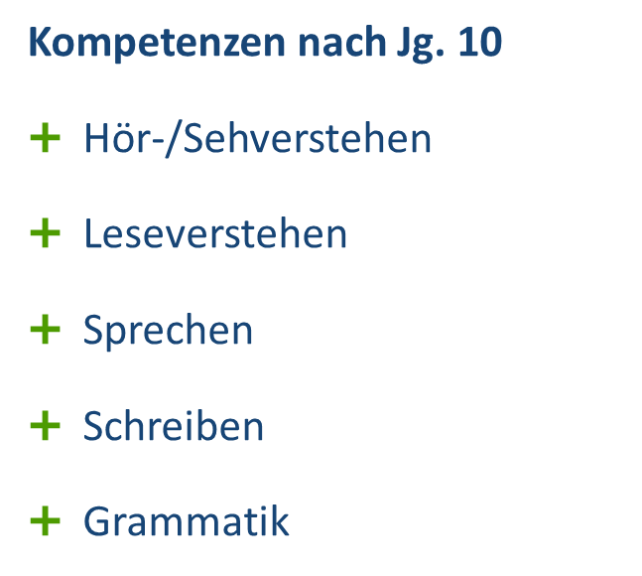
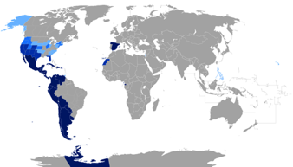
Spanisch - Herr Cano-Revuelta -
Notes:
Die spanische SPRACHE:
Circa 480 Millionen Muttersprachler und 97 Millionen Fremdsprachler.
Gesprochen in mehr als 20 Länder, bzw.: Kolumbien, Argentinien, Mexiko, …
Amtssprache von ungefähr 20 Ländern: u.a. Mexiko, Argentinien, Kolumbien und die USA
A2/B1: Selbstständige Sprachverwendung

Slide 6
Organisation
Schnupperunterricht Französisch/Spanisch am 18. und 19.06.2020 - klassengruppenweise
Ausgabe des schriftlichen Wahlzettels zur zweiten Fremdsprache nach dem Schnupperunterricht
Abgabe des schriftlichen Wahlzettels bis zum 23.06.2020 bei dem Klassenlehrerteam
Wahl der Wahlpflichtkurse nach den Sommerferien

Slide 7
Wahlzettel – Beispiel 1
Wahl der zweiten Fremdsprache

Slide 8
Dann richten Sie sich gerne an das jeweilige Klassenlehrerteam oder Frau Goldschmidt.

